Slide 1
Creando Vistas, Secuencias y Sinónimos
MDY2131

Slide 2
Experiencia de Aprendizaje y Competencia Asociada
Experiencia | Nombre | Unidad de Competencia Especialidad – Nivel de la Competencia de Empleabilidad
Nº 3 | Gestión de usuarios y objetos de la base de datos | Desarrolla operaciones en la base de datos que permitan controlar y mejorar la manipulación y recuperación de datos utilizando el lenguaje asociado y de acuerdo a los requerimientos de la organización.
 |  | Resolución de Problemas (N1)

Slide 3
Objetivos de la Clase
Cuáles son las características de las Vistas.
Cómo crear una Vista.
Cómo poder efectuar sentencias DML usando una Vista.
Cuáles son las características de las Secuencias.
Cómo crear y utilizar una Secuencia en sentencias DML.
Diferencias entre una Secuencia y una columna Auto-Incrementable.
Cuáles con las características de un Sinónimo.
Cómo crear y usar sinónimos Públicos y Privados en sentencias SQL

Slide 4
Creación y Uso de Vistas
*Las sentencias de los ejemplos usan las tablas del esquema HR de la Base de Datos Oracle

Slide 5
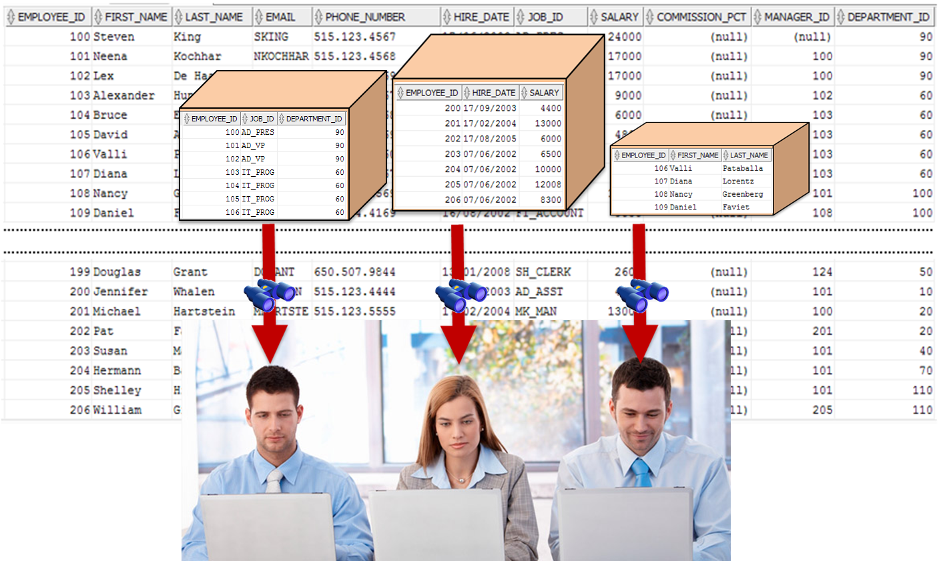
Objeto Vista
Notes:
Objeto Vistas
Una Vista es una representación lógica (no física como una tabla) basada en una tabla, varias tablas o en otra vista. Es un objeto de Base de Datos que no contiene datos, pero es similar a una “ventana” que a través de ella se pueden ver o modificar datos. Las tablas sobre las cuales está basada la vista se llaman Tablas Base. Las vistas se almacenan como una sentencia SELECT en el diccionario de datos de la Base de Datos.

Slide 6
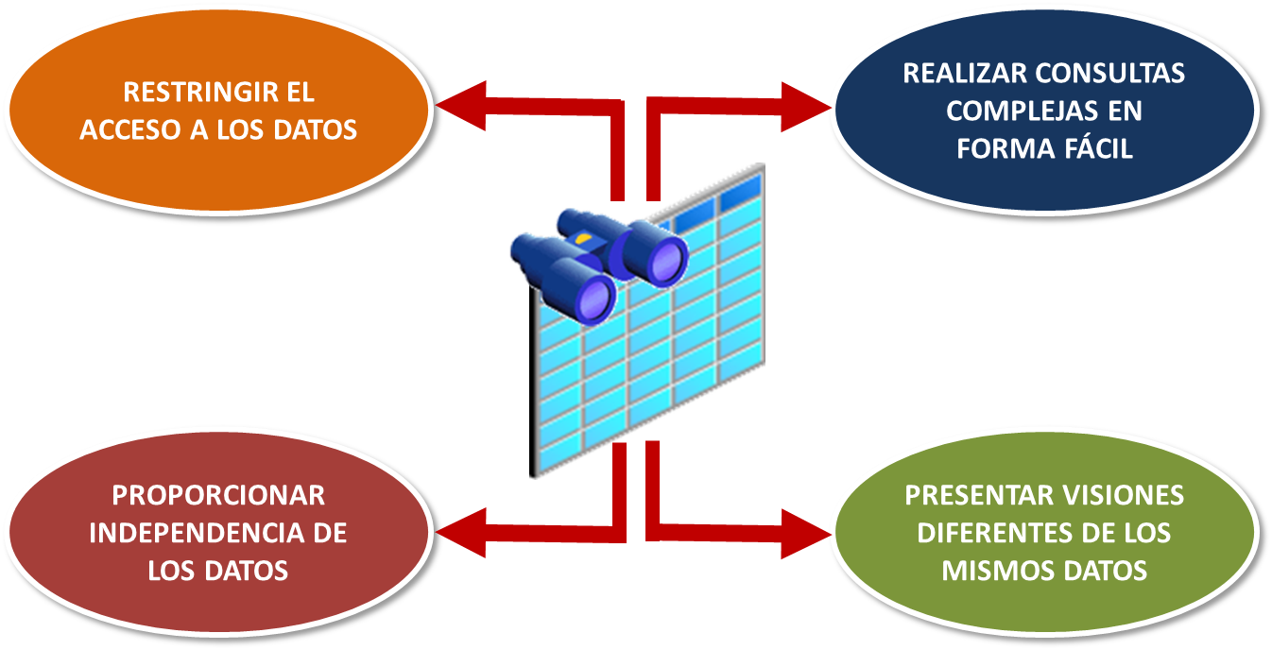
Ventajas de usar Vistas
Notes:
Ventajas de usar Vistas
Las vistas restringen el acceso a los datos porque puede mostrar columnas seleccionadas desde la tabla.
Una vista puede ser usada para construir una consulta simple que recupere datos desde otra consulta compleja.
Las vistas proporcionan independencia de los datos entre el usuario y la aplicación. Una vista se puede usar para recuperar datos de varias tablas.
Las vistas proporcionan a los grupos de usuarios acceso a los datos de acuerdo a criterios en particular y las labores que efectúan.

Slide 7
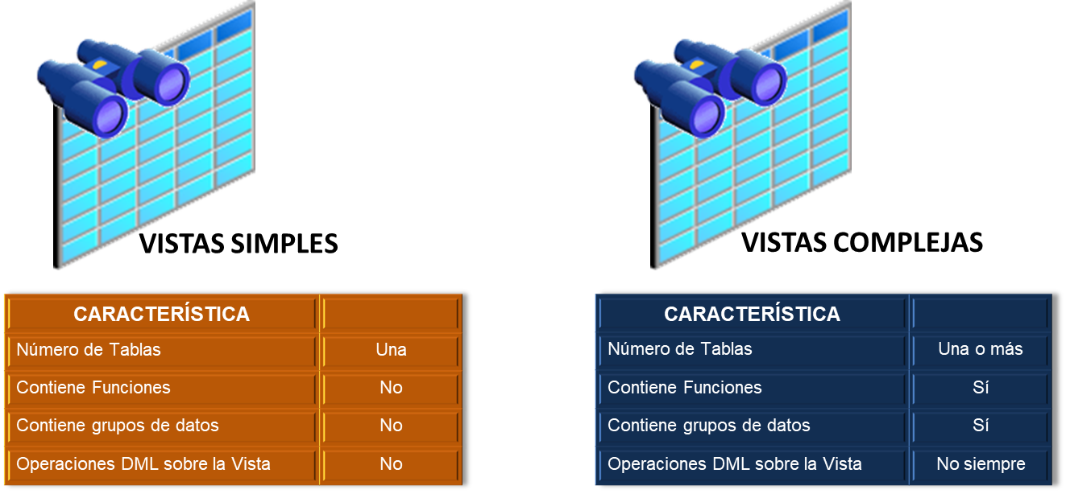
Vistas Simples y Complejas
Notes:
Vistas Simples y Complejas
Existen dos clasificaciones para las vistas: Simples y Complejas. La diferencia básica está relacionada con las operaciones DML (INSERT, UPDATE y DELETE) que se pueden efectuar a través de ellas.
Una Vista Simple es aquella que:
Deriva de datos de una sola tabla.
No contiene funciones o grupos de datos.
Se puede realizar operaciones de DML a través de la vista.
Una Vista Compleja es aquella que:
Deriva de datos de una o más tablas.
Contiene funciones o grupos de datos.
No siempre permite operaciones DML través de la vista.

Slide 8
Creando una Vista
Para crear una vista se utiliza la sentencia CREATE VIEW
Se debe incorporar una Subconsulta en la sentencia CREATE VIEW
La Subconsulta puede contener sentencias SELECT complejas
El usuario debe tener asignado el privilegio CREATE VIEW y los privilegios sobre las tablas bases de la Vista
Sintaxis:
CREATE [OR REPLACE] [FORCE|NOFORCE] VIEW nombre_vista
[(alias[, alias]...)]
AS subconsulta
[WITH CHECK OPTION [CONSTRAINT nombre_constraint ]]
[WITH READ ONLY [CONSTRAINT nombre_constraint ]];
Notes:
Creando una Vista
En la sintaxis:
OR REPLACE: recrea (vuelve a crear) la vista si ésta ya existe.
FORCE: crea la vista sin importar que no existan las tablas bases.
NOFORCE: crea la vista sólo si las tablas bases existen. Es la opción por defecto.
nombre_vista: es el nombre de la vista que se desea crear.
alias: especifica el nombre para las expresiones seleccionadas por la consulta de la vista. Deben coincidir con el número de expresiones seleccionadas por la vista. Si no se especifican alias, los nombres de columnas de la vista serán las columnas seleccionadas en la lista de la cláusula SELECT.
subconsulta: es una sentencia SELECT completa.
WITH CHECK OPTION : Especifica que solo las filas accesibles para la vista pueden ser insertadas o modificadas. La restricción que sigue a esta sección es el nombre que se le da a la restricción de tipo CHECK OPTION. Si no le asigna un nombre a la restricción, el sistema asigna un nombre por defecto en el formato SYS_Cn
WITH READ ONLY: especifica que la vista sea sólo de lectura.
NOTA: Los tipos de datos de las columnas de la vista corresponden a los tipos de datos de las columnas de la tabla base.

Slide 9

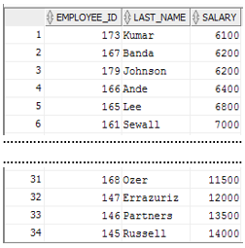
Creando una Vista Simple
Ejemplo:
CREATE VIEW v_emp_depto_80
AS SELECT employee_id, last_name, salary
FROM employees
WHERE department_id = 80;
1
2
DESC v_emp_depto_80;
SELECT *
FROM v_emp_depto_80
ORDER BY salary, last_name;
3
Notes:
Creando una Vista Simple
En el ejemplo, se crea la vista v_emp_depto_80 que mostrará la identificación, apellido y salario de los empleados que trabajan en el departamento 80. Para ver la estructura de la vista creada se puede usar el comando DESCRIBE (DESC). Al momento de mostrar los datos, se puede mostrar todo el contenido que retorna la vista o restringir las filas y columnas a través de alguna condición (de la misma manera como se realiza en una sentencia Select basada en una tabla). En el ejemplo se muestran todas las filas y columnas de la vista v_emp_depto_80 ordenadas por salario y apellido en forma ascendente.

Slide 10
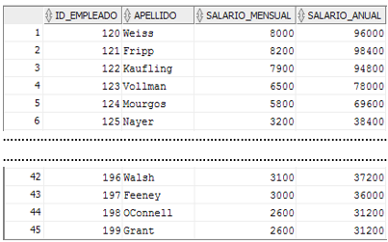
Creando una Vista Simple
Ejemplo:
CREATE VIEW v_salarios_depto_50
AS SELECT employee_id ID_EMPLEADO, last_name APELLIDO,
salary SALARIO_MENSUAL, salary*12 SALARIO_ANUAL
FROM employees
WHERE department_id = 50;
1
SELECT *
FROM v_salarios_depto_50;
2
Notes:
Creando una Vista Simple
Se pueden controlar los nombres de columna de la vista mediante la inclusión de los alias de columna en la Subconsulta. Alternativamente, se puede utilizar un alias en la cláusula CREATE VIEW. El número de alias enumerados debe coincidir con el número de expresiones seleccionadas en la Subconsulta. En el ejemplo, se crea la vista v_salarios_depto_50 que contiene la identificación del empleado con el alias ID_EMPLEADO, su apellido con el alias APELLIDO, su salario con el alias SALARIO_MENSUAL y el salario multiplicado por 12 con el alias SALARIO_ANUAL para todos los empleados del departamento 50.

Slide 11
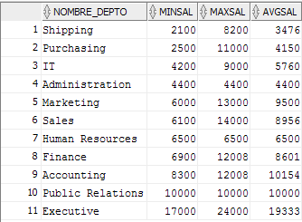
Creando una Vista Compleja
Ejemplo:
CREATE OR REPLACE VIEW v_dept_sum
(nombre_depto, minsal, maxsal, avgsal)
AS SELECT d.department_name, MIN(e.salary), MAX(e.salary), ROUND(AVG(e.salary))
FROM employees e JOIN departments d
ON (e.department_id = d.department_id)
GROUP BY d.department_name;
1
SELECT *
FROM v_dept_sum
ORDER BY minsal, nombre_depto;
2
Notes:
Creando una Vista Compleja
En el ejemplo que se muestra, la vista v_dept_sum contiene funciones de grupo y muestra valores de dos tablas. La vista contendrá el nombre de departamento (cuyo código exista en las tablas employees y departments), su salario mínimo, salario máximo y salario promedio. En este caso, a los resultados de cada función de grupo se le debe asignar un alias en la vista ya que es un requisito si cualquier columna de la vista se deriva de una función o una expresión. La información de la vista se muestra ordenada por salario mínimo y nombre de departamento en forma ascendente.
Se debe recordar que para ver la estructura de la vista se puede usar DESCRIBE.

Slide 12
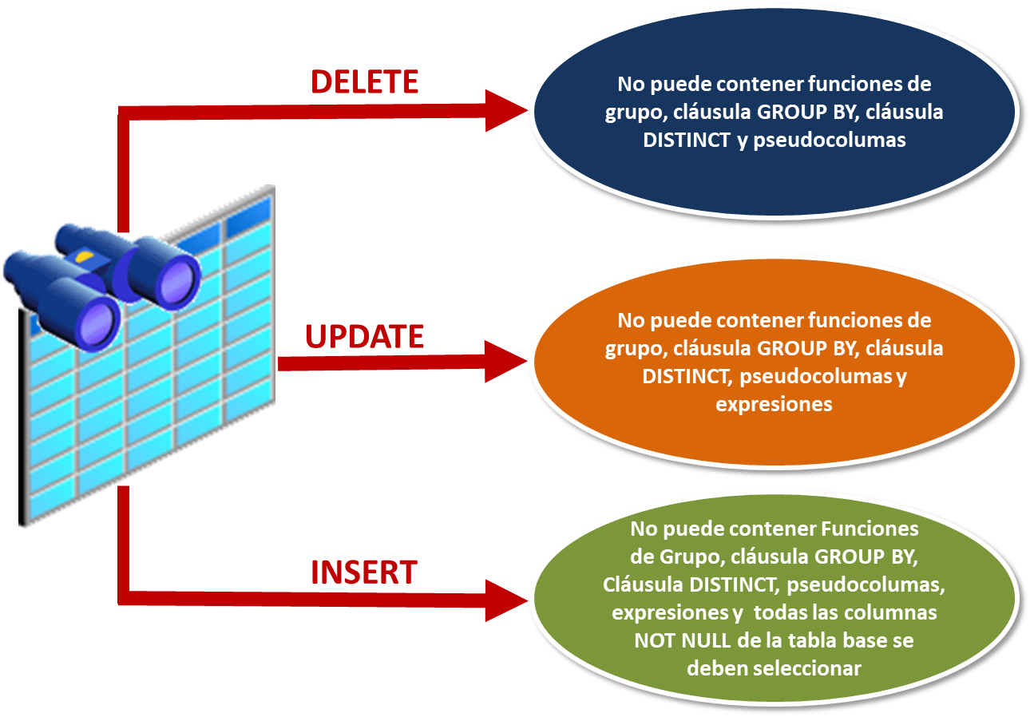
Operaciones DML sobre una Vista
Notes:
Operaciones DML sobre una Vista
Se pueden realizar operaciones DML sobre los datos a través de una vista si esas operaciones siguen ciertas reglas. Se debe considerar que las operaciones DML se efectúan sobre la tabla base que usa la Vista para visualizar la información.
Para eliminar una fila de una vista, ésta no puede contener:
Funciones de grupo
Una cláusula de GROUP BY
La palabra clave DISTINCT
La palabra clave pseudocolumn ROWNUM
Se pueden modificar datos a través de una Vista si ésta no contiene:
Funciones de grupo
Una cláusula de GROUP BY
La palabra clave DISTINCT
La palabra clave pseudocolumn ROWNUM
Columnas definidas por expresiones. Por ejemplo, salary*12.
Se pueden insertar filas a través de una Vista si ésta no incluye:
Funciones de grupo
Una cláusula de GROUP BY
La palabra clave DISTINCT
La palabra clave pseudocolumn ROWNUM
Columnas definidas por expresiones. Por ejemplo, salary*12.
Una columna NOT NULL de la tabla que no es seleccionada por la Vista.

Slide 13
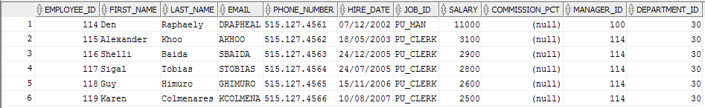
Uso de la Cláusula WITH CHECK OPTION
Garantiza que las operaciones INSERT y UPDATE realizadas a través de la vista no pueden crear o actualizar filas que no serían seleccionadas por la propia vista
Ejemplo:
CREATE OR REPLACE VIEW v_dept30
AS SELECT *
FROM employees
WHERE department_id=30
WITH CHECK OPTION CONSTRAINT control_v_dept30;
Notes:
Uso de la Cláusula WITH CHECK OPTION
A través de las vistas es posible realizar controles de la integridad referencial. Por lo tanto, una vista puede servir de mecanismo para proteger la integridad de los datos. La vista se puede utilizar para proteger la integridad de datos, pero el uso es limitado. La cláusula WITH CHECK OPTION especifica que las inserciones y actualizaciones que se realizan a través de la vista no pueden crear filas que la vista no selecciona. Por lo tanto, permite que las restricciones de integridad y controles de validación de datos se deban ejecutar en los datos que se insertan o actualizan. Por lo tanto, en el ejemplo, la cláusula WITH CHECK OPTION no permite modificar la columna department_id porque al hacerlo la fila ya no aparecería en la vista; sí se pueden actualizar las demás columnas. Por ejemplo, si se intenta actualizar a 10 la columna employee_id de alguna fila mediante la vista, Oracle muestra un mensaje de error.
La misma restricción surge al ejecutar un INSERT sobre la vista; solamente se pueden agregar filas el valor 30 para la columna department_id; si se intenta ingresar filas con un valor diferente de 30 a esta columna, Oracle mostrará un mensaje de error.

Slide 14

Uso de la Cláusula WITH CHECK OPTION
Ejemplo:
Ejemplo:
UPDATE v_dept30
SET department_id=10
WHERE employee_id = 115;
INSERT INTO v_dept30 (employee_id, first_name, last_name, email, phone_number, hire_date, job_id, salary, commission_pct, manager_id, department_id)
VALUES(999, 'Louis', 'Popp', 'LPOPP', '515.124.4567', SYSDATE,
'AC_ACCOUNT', 6900, NULL, 205, 100);
Notes:
Uso de la Cláusula WITH CHECK OPTION
En el primer ejemplo, se usa la vista v_depto_30 (que sólo obtiene a los empleados que pertenecen al departamento 30) para actualizar al empleado 10 con un departamento diferente al 30 y se generará el error ORA-01402 que indica que la cláusula WITH CHECK OPTION ha sido violada.
En el segundo ejemplo, se usa la vista para insertar un nuevo empleado asignándole el departamento 100. Como la vista sólo permite usar el departamento 30, se genera el error que se visualiza.

Slide 15


Uso de la Cláusula WITH READ ONLY
Asegura de que no se efectúen operaciones DML en la vista
Ejemplo:
CREATE OR REPLACE VIEW v_emp_10(employee_number, employee_name, job_title)
AS SELECT employee_id, last_name, job_id
FROM employees
WHERE department_id = 10
WITH READ ONLY ;
DELETE FROM v_emp_10
WHERE employee_number = 200;
Notes:
Uso de la Cláusula WITH READ ONLY
Para asegurar de que no se efectúen operaciones DML en la vista se debe agregar la opción WITH READ ONLY al momento de crear la vista. Cuando se intenta efectuar una operación DML sobre cualquier fila de la vista el servidor Oracle retornará un error ORA-42399. Del mismo modo, cualquier intento de insertar o modificar una fila usando la vista con una restricción de sólo lectura se traduce en el mismo error.
En el ejemplo primero se crea la vista v_emp_10, de sólo lectura, con la identificación del empleado, nombre y trabajo de los empleados que trabajan en el departamento 10. Posteriormente se desea eliminar el empleado 200, que es el quien trabaja en el departamento 10, pero se produce el error que indica que no se puede realizar una operación DML sobre una vista que es sólo lectura.

Slide 16
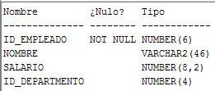
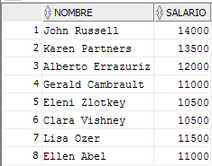
Modificando una Vista
Ejemplo:
CREATE OR REPLACE VIEW v_emp_depto_80
(id_empleado, nombre, salario, id_departmento)
AS SELECT employee_id, first_name || ' ' || last_name, salary, department_id
FROM employees
WHERE department_id = 80;
1
2
DESC v_emp_depto_80;
3
SELECT nombre, salario
FROM v_emp_depto_80
WHERE salario > 10000;
Notes:
Modificando una Vista
Con la opción OR REPLACE, una vista se puede crear, incluso si ya existe con el mismo nombre, sustituyendo así la antigua versión de la vista. Esto significa que la vista puede ser modificada sin eliminar o tener que volver a asignar privilegios sobre el objeto. Al asignar alias de columna en la cláusula CREATE OR REPLACE VIEW, se debe recordar que los alias se enumeran en el mismo orden que las columnas de la subconsulta.
En el ejemplo, a la vista v_emp_depto_80 (creada anteriormente), se le asigna un alias por cada nombre de columna en la cláusula CREATE OR REPLACE VIEW. Por lo tanto, para la columna employee_id la vista tendrá el alias id_empleado, para las columnas first_name y last_name (cocatenadas) se le asigna el alias nombre, a las columnas salary el alias salario y para la columna department_id el alias departamento. Posteriormente, se muestra el nombre y salario de la vista creada para los empleados con salario mayor a 10000

Slide 17
Eliminando una Vista
Sintaxis:
Ejemplo:
DROP VIEW nombre_vista:
DROP VIEW v_emp_10:
DROP VIEW v_emp_depto_80:
Notes:
Eliminando una Vista
Para eliminar una Vista se debe usar la sentencia DROP VIEW seguido del nombre de la Vista que se desea eliminar. Se elimina la definición de la Vista sin afectar a las tablas bases en la que se basó la Vista.
Todos los objetos que hacen referencia a la Vista eliminada quedan como objetos inválidos en la Base de Datos.
Solo el usuario que creó la Vista o el que tenga el privilegio DROP ANU VIEW puede eliminar una Vista.
En el primer ejemplo se elimina la Vista v_emp_10. En el segundo ejemplo se elimina la Vista v_emp_depto_80.

Slide 18
Creación y Uso de Secuencias

Slide 19
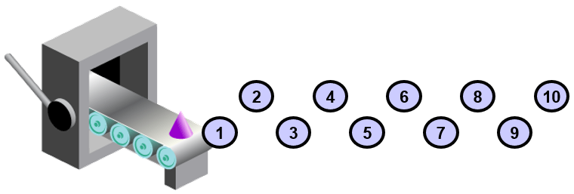
Objeto Secuencia
Es un objeto de Base de Datos que genera en forma automática números diferentes
Se utiliza para columnas cuyo valor es un número único y/o correlativo
Se genera e incrementa (o disminuye) a través de una rutina de Oracle
Debido a que su valor se genera y almacena en forma independiente de las tablas, se puede usar para diferentes tablas
Notes:
Objeto Secuencia
Una secuencia es un objeto de Base de Datos creado por el usuario y que puede ser compartido por múltiples usuarios para generar valores numéricos. Se puede definir una secuencia para generar valores únicos o para reciclar y usar los mismos números nuevamente.
Un uso típico de las secuencias es para crear un valor de Clave Primaria de una tabla. Se usa también para columnas que cuyo valor es un número correlativo.
Una secuencia se genera e incrementa (o disminuye) mediante una rutina interna de Oracle. Esto lo transforma en un objeto eficiente porque puede reducir la cantidad de código de la aplicación necesaria para escribir una rutina de generación de secuencias.
Los números de secuencia se almacenan y generan independientemente de las tablas. Por lo tanto, la misma secuencia se puede usar para varias tablas.

Slide 20
Creando Secuencias
Sintaxis:
Ejemplo:
CREATE SEQUENCE secuencia
[INCREMENT BY n]
[START WITH n]
[{MAXVALUE n | NOMAXVALUE}]
[{MINVALUE n | NOMINVALUE}]
[{CYCLE | NOCYCLE}]
[{CACHE n | NOCACHE}]
[{ORDER | NOORDER}];
CREATE SEQUENCE seq_dept_deptid
INCREMENT BY 10
START WITH 280
MAXVALUE 9999
NOCACHE
NOCYCLE;
Notes:
Creando Secuencias
En la Sintaxis:
secuencia: es el nombre que se le da al objeto de secuencia a crear.
INCREMENT BY: indica cuánto se incrementa la secuencia cada vez que se usa. Por defecto se incrementa de uno en uno. Su incremento puede ascendente o descendente. Si el incremento es un valor negativo, el parámetro START WITH y MAXVALUE deben tener el mismo valor.
START WITH: indica el valor inicial de la secuencia (por defecto 1).
MAXVALUE: máximo valor que puede tomar la secuencia.
NOMAXVALUE: opción por defecto que especifica un valor máximo de 10 ^ 27 para una secuencia ascendente y -1 para una secuencia descendente.
MINVALUE: mínimo valor que puede tomar la secuencia. MINVALUE debe ser menor o igual que o igual a START WITH, y debe ser menor a MAXVALUE.
NOMINVALUE: opción por defecto que especifica un valor mínimo de 1 para una secuencia ascendente y - (10 ^ 26) para una secuencia descendente.
CYCLE: hace que la secuencia vuelva a empezar si se ha llegado al máximo valor. NOCYCLE es la opción por defecto.
CACHE: especifica cuántos valores de la secuencia la base de datos preasigna y mantiene en memoria para un acceso más rápido. Este valor entero puede tener 28 dígitos o menos. El valor mínimo para este parámetro es 2. Si se omite tanto CACHE y NOCACHE por defecto la base de datos almacena en caché 20 números de la secuencia.
ORDER: permite asegurar que Oracle generará los números de secuencia en orden de solicitud. Esta opción es útil si se está utilizando Oracle Real Application Clusters. Cuando se usa el modo exclusivo (base de datos tradicional), Oracle siempre generará números de secuencia en orden
NOORDER: se usa esta opción si no se desea asegurar de que Oracle genere números de secuencia en orden de solicitud. Esta opción es la predeterminada.
En el ejemplo se crea una secuencia con nombre DEPT_DEPTID_SEQ para ser usada como Clave Primaria de la tabla DEPARTMENTS. Su valor inicial será 280, su incremento cada vez que se use es 10, el valor máximo que alcanzará es 9999, no se almacenarán los valores de la secuencia en memoria y no volverá a empezar en el primer valor cuando alcance su máximo valor.

Slide 21
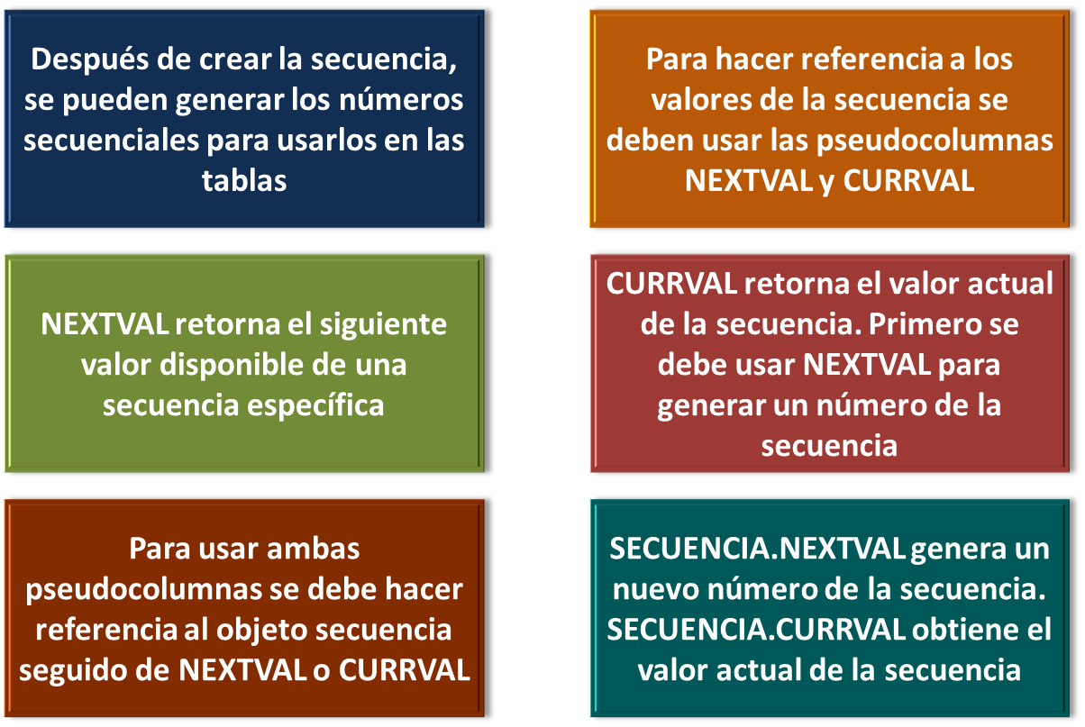
Usando Secuencias
Notes:
Usando una Secuencia
Después de crear un objeto secuencia se pueden generar números secuenciales para usar en las tablas. Para hacer referencia a los valores de una secuencia se usan las pseudocolumnas NEXTVAL y CURRVAL.
NEXTVAL: retorna el siguiente valor disponible de la secuencia. Ésta retorna un valor único cada vez que es referenciado, por lo tanto es diferente para cada usuario que utilice la secuencia. Se debe calificar NEXTVAL con el nombre de la secuencia. Cuando hace referencia a secuencia.NEXTVAL, se genera un nuevo número de secuencia.
CURRVAL: se usa para hacer referencia al valor actual de la secuencia que el usuario acaba de generar. Sin embargo, NEXTVAL se debe usar para generar un número de secuencia en la sesión del usuario actual antes de que se pueda hacer referencia a CURRVAL. Se debe calificar CURRVAL con el nombre de la secuencia. Cuando hace referencia a secuencia.CURRVAL, se muestra el último valor generado de la secuencia.
Ambas pseudocolumnas pueden ser utilizadas en:
Una consulta SELECT que no lleve DISTINCT, ni grupos, ni sea parte de una vista, ni sea subconsulta de otro SELECT, UPDATE o DELETE.
Una subconsulta SELECT en una instrucción INSERT.
La cláusula VALUES de la instrucción INSERT.
La cláusula SET de la instrucción UPDATE
No se pueden utilizar como valor para la cláusula DEFAULT de un campo de tabla. Su uso más habitual es como apoyo al comando INSERT.

Slide 22
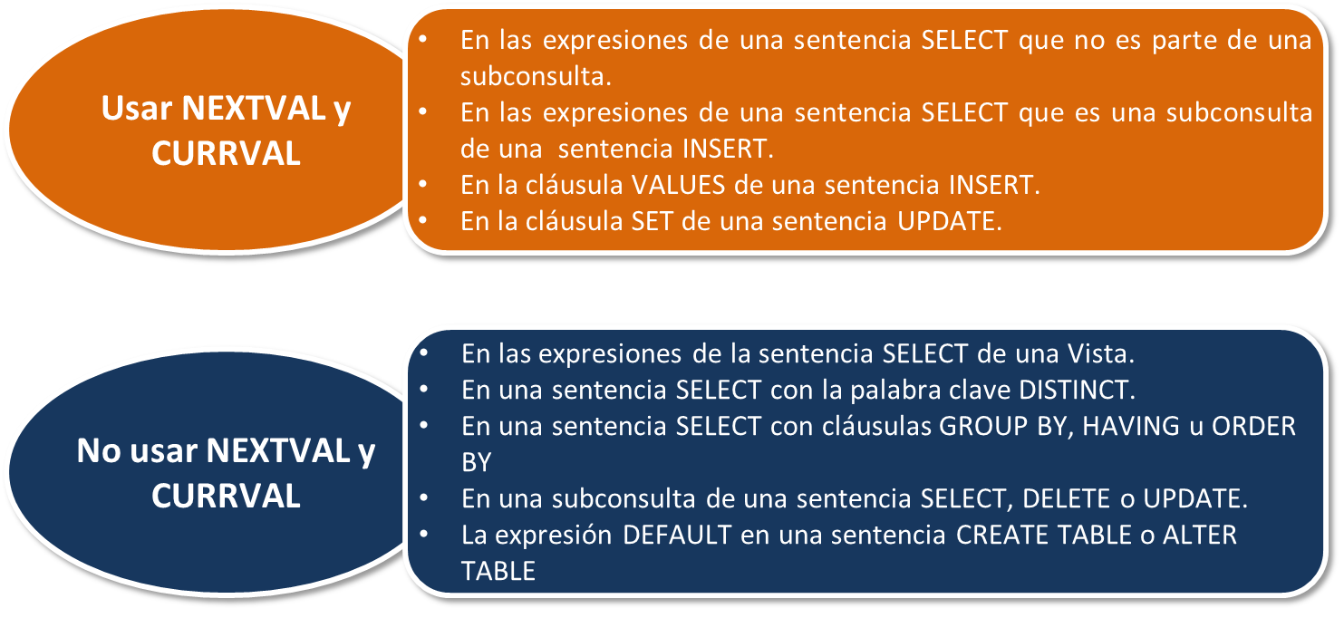
Usando Secuencias
Notes:
Usando Secuencias
Las pseudocolumnas NEXTVAL y CURRVAL se pueden usar en:
La lista de expresiones de una sentencia SELECT que no es parte de una subconsulta.
La lista de expresiones de una sentencias SELECT que se usa para crear una tabla.
La lista de expresiones de una sentencia SELECT que es una subconsulta de una instrucción INSERT.
La cláusula VALUES de una instrucción INSERT.
La cláusula SET de una instrucción UPDATE.
Cuando la secuencia se usa en una sentencia SELECT, ésta no puede tener la cláusula ORDER BY.
Las pseudocolumnas NEXTVAL y CURRVAL no se pueden usar en:
En la lista de expresiones de la sentencia SELECT de una Vista.
En una sentencia SELECT con la palabra clave DISTINCT.
En una sentencia SELECT con cláusulas GROUP BY, HAVING u ORDER BY
En una subconsulta de una sentencia SELECT, DELETE o UPDATE.
La expresión DEFAULT en una sentencia CREATE TABLE o ALTER TABLE

Slide 23




Usando Secuencias
Ejemplo:
Ejemplo:
Ejemplo:
INSERT INTO departments(department_id, department_name, location_id)
VALUES (seq_dept_deptid.NEXTVAL, 'Support', 2500);
SELECT seq_dept_deptid.CURRVAL
FROM dual;
SELECT seq_dept_deptid.NEXTVAL
FROM dual;
INSERT INTO departments(department_id, department_name, location_id)
VALUES (seq_dept_deptid.NEXTVAL, 'Support Construction', 2500);
Notes:
Usando Secuencias
En el primer ejemplo se inserta un nuevo departamento Support. Para la identificación del departamento (que es primary key de la tabla) se usa el objeto secuencia seq_dept_deptid creada anteriormente. Como es la primera vez que se usa la secuencia, al usar NEXTVAL toma el primer valor definido (280).
En el segundo ejemplo, la sentencia de la izquierda obtiene el valor actual de la secuencia seq_dept_deptid después de haber sido usada en la inserción por lo tanto, el valor es 280. La sentencia de la derecha obtiene el siguiente valor de la secuencia seq_dept_deptid que ahora es 290.
En el tercer ejemplo se inserta un nuevo departamento Support Construction. Para la identificación del departamento se vuelve a usar el objeto secuencia seq_dept_deptid (que quedó en el valor 290) con la pseudocolumna NEXTVAL por eso ahora la identificación del nuevo departamento es 300.

Slide 24
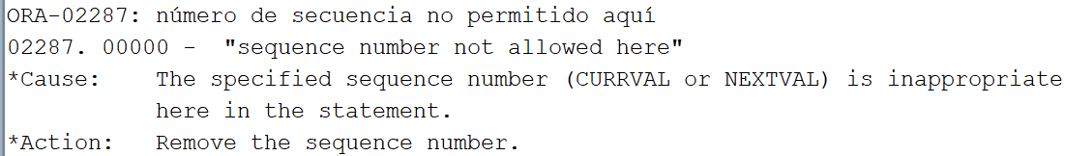
Usando Secuencias
Ejemplo:
CREATE SEQUENCE SEQ_NUEVOS_DEPTOS START WITH 1000 INCREMENT BY -1 MAXVALUE 1000;
CREATE TABLE NUEVOS_DEPTOS AS
SELECT SEQ_NUEVOS_DEPTOS .NEXTVAL id_depto, department_name, location_id
FROM departments
ORDER BY department_name;
Notes:
Usando Secuencias
En el ejemplo, se crear la secuencia SEQ_NUEVOS_DEPTOS cuyo valor inicial será 1000 y se incrementará en forma descendente en 1. Posteriormente, se crea la tabla NUEVOS_DEPTOS a partir de información existente en la tabla DEPARTMENTS. Para la identificación del departamento se usa la secuencia creada. La información se desea insertar ordenada alfabéticamente por el nombre del departamento. Sin embargo, al ejecutar se produce el error que se visualiza.
Este error, se produce porque cuando se usa una secuencia en una sentencia SELECT, ésta sentencia no puede tener la cláusula ORDER BY. Si es requisito que la información se almacene en algún orden específico, primero se debería almacenar la información necesaria en una primera de tabla y posteriormente crear la tabla final.

Slide 25
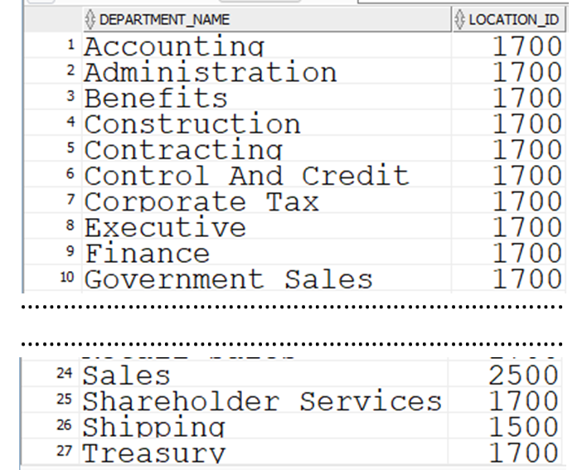
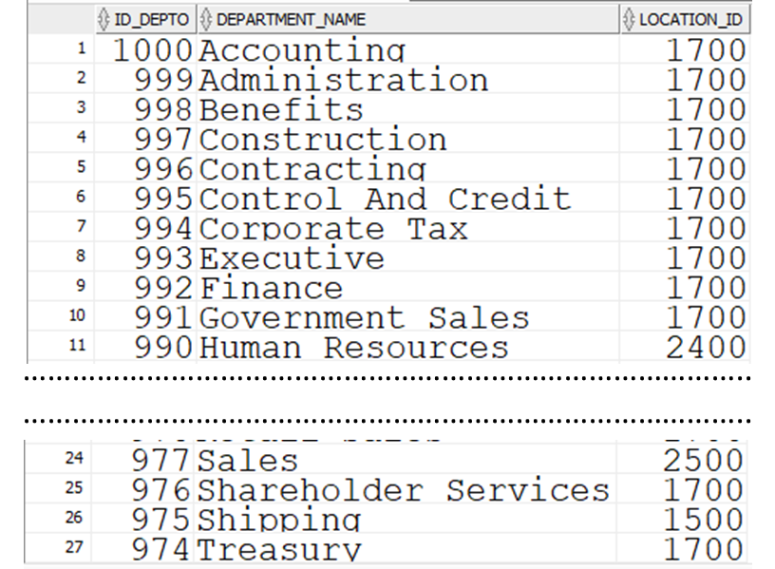
Usando Secuencias
Ejemplo:
CREATE SEQUENCE SEQ_NUEVOS_DEPTOS START WITH 1000 INCREMENT BY -1 MAXVALUE 1000;
1
CREATE TABLE NUEVOS_DEPTOS_PASO AS
SELECT department_name, location_id
FROM departments
ORDER BY department_name;
2
CREATE TABLE NUEVOS_DEPTOS AS
SELECT SEQ_NUEVOS_DEPTOS.NEXTVAL id_depto, department_name, location_id
FROM NUEVOS_DEPTOS_PASO;
3
Notes:
Usando Secuencias
De acuerdo al ejemplo anterior, los pasos para realizar lo requerido serían:
1.- Crear el objeto secuencia
2.- Obtener la información que se requiere desde a tabla DEPARTMENTS y ordenarla por el nombre del departamento. Esta información se almacena en la tabla NUEVOS_DEPTOS_PASO.
3.- Se obtiene toda la información desde la tabla NUEVOS_DEPTOS_PASO (que ya está ordenada de acuerdo a lo que requiere) para almacenarla en la tabla final NUEVOS_DEPTOS. Para el id del departamento se usa la secuencia creada la que se incrementa en forma descendente.

Slide 26
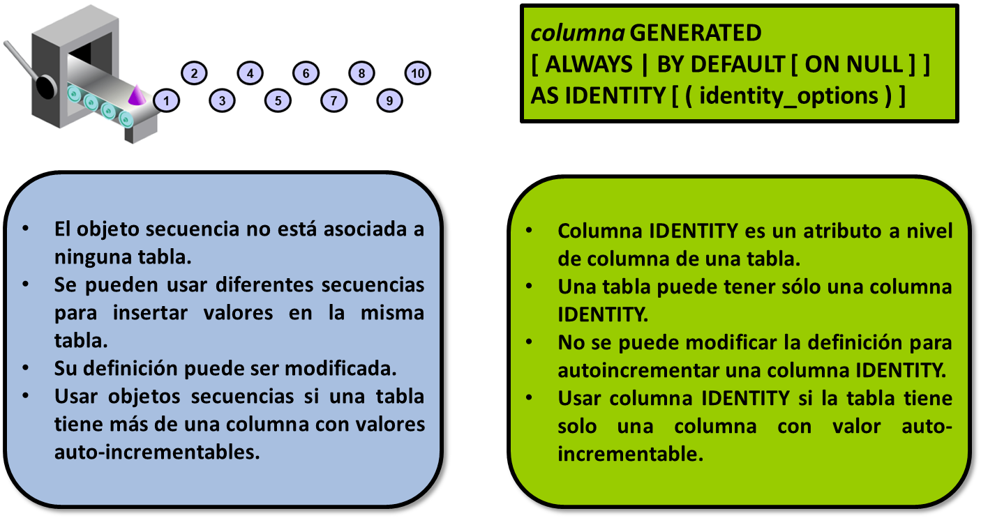
Secuencias versus Columnas Auto-Incrementables
Notes:
Secuencias versus Columnas Auto-Incrementables
A contar de la versión Oracle 12c, se puede utilizar un nuevo atributo a nivel de columna de la tabla, conocido como identidad a nivel de columna ( Identity Column ). Esto permite que una columna pueda auto-incrementarse automáticamente, como se hacen en otros motores de base de datos.
La diferencia entre una columna auto-incrementable y una secuencia es que:
Las secuencias no están asociada a ninguna tabla por lo tanto, se pueden usar indistintamente para insertar valores en diferentes columnas de diferentes tablas.
Se pueden usar diferentes secuencias para insertar valores en diferentes columnas de la misma tabla.
Se puede modificar la definición de las secuencias.
Una tabla puede tener sólo una columna IDENTITY .
En las columnas IDENTITY no se pueden modificar los valores que se definieron para realizar el auto-incremento.
Si la tabla posee sólo una columna que es un valor auto-incrementable, entonces es mucho más óptimo crearla como columnas IDENTITY en lugar de usar un secuencia para insertar valores en esa columna.

Slide 27
Secuencias versus Columnas Auto-Incrementables
Ejemplo secuencia:
Ejemplo columna IDENTITY :
CREATE SEQUENCE SEQ_INCREMENTO
MINVALUE 1
MAXVALUE 9999999999999999999999999999
INCREMENT BY 1 START WITH 1 CACHE 20 NOCYCLE;
CREATE TABLE TEST_TABLA_INCREMENTAL
(ID NUMBER(10) GENERATED ALWAYS AS IDENTITY MINVALUE 1
MAXVALUE 9999999999999999999999999999
INCREMENT BY 1 START WITH 1 CACHE 20 NOCYCLE NOT NULL ENABLE,
NAME VARCHAR2(15),
CONSTRAINT PK_TST_INCREMENTAL PRIMARY KEY(id));
Notes:
Secuencias versus Columnas Auto-Incrementables
En el primer ejemplo, se crea el objeto secuencia SEQ_INCREMENTO con las siguientes características:
Valor mínimo: 1
Valor inicial: 1
Incremento de: 1
Valor máximo: 9999999999999999999999999999
Se preasignan 20 valores en memoria.
Si la secuencia alcanza su máximo valor no comenzará en su valor inicial.
En el segundo ejemplo, se crea la tabla TEST_TABLA_INCREMENTAL con la columna ID de tipo IDENTITY que tiene las siguientes características:
Valor mínimo: 1
Valor inicial: 1
Incremento de: 1
Valor máximo: 9999999999999999999999999999
Se preasignan 20 valores en memoria.
Si alcanza su máximo valor no comenzará en su valor inicial.

Slide 28
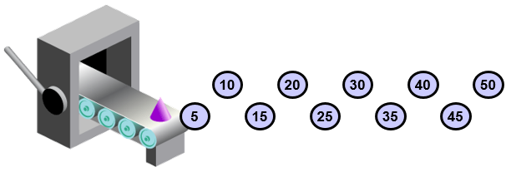
Modificando valores de las Secuencias
Debe ser el dueño o tener el privilegio ALTER SEQUENCE o DROP ANY SEQUENCE de la secuencia
Solo los números futuros de la secuencia se ven afectados
Se debe eliminar y volver a crear la secuencia si se desea reiniciar en un valor diferente
Al modificar una secuencia, Oracle efectúa algunas validaciones
Notes:
Modificando Valores de las Secuencias
Debe ser el dueño o tener el privilegio ALTER para modificar la secuencia.
Debe ser el dueño o tener el privilegio DROP ANY SEQUENCE para eliminarla.
Solo los números de secuencia futuros se ven afectados por la instrucción ALTER SEQUENCE.
La opción START WITH no se puede modificar usando ALTER SEQUENCE. La secuencia se debe eliminar y volver a crear para reiniciar la secuencia en un número diferente.
Al modificar una secuencia, se realizan algunas validaciones. Por ejemplo, no se puede definir un nuevo MAXVALUE que sea menor que el número actual de la secuencia.

Slide 29
Modificando valores de las Secuencias
Ejemplo:
Ejemplo:
ALTER SEQUENCE seq_dept_deptid
INCREMENT BY 5
MAXVALUE 999999999
NOCACHE
NOCYCLE;
DROP SEQUENCE seq_dept_deptid;
CREATE SEQUENCE seq_dept_deptid
INCREMENT BY 5
START WITH 5
MAXVALUE 999999999
NOCACHE
NOCYCLE;
Notes:
Modificando Valores de las Secuencias
En el primer ejemplo se modifica el incremento que tendrá la secuencia (inicialmente se creó con incremento 10) y el valor máximo que puede alcanzar (inicialmente se creó con valor máximo 9999).
En el segundo ejemplo primero se elimina la secuencia y se vuelve a crear ahora con valor inicial será 5 y se incrementará en 5.

Slide 30
Creación y Uso de Sinónimos
*La creación de sinónimos se realiza simulando ser el Administrador de Base de Datos

Slide 31

Objeto Sinónimo
Notes:
Objetivo Sinónimo
Supongamos que Ud. debe desarrollar una nueva propuesta de consulta en línea de los movimientos bancarios que los clientes han efectuado. ¿De qué forma optimizaría su propuesta considerando que lo único que diferenciará la consulta en línea de los últimos movimientos bancarios con la consulta en línea de los movimientos históricos es la tabla desde la cual se obtendrán los datos?.
La respuesta es que la misma consulta en línea será capaz de acceder en forma transparente a los datos almacenados en las diferentes tablas a través del uso de SINÓNIMOS, objeto que va a referenciar a la tabla indicada dependiendo de la información que requiera el usuario. Eso se hace recreando el sinónimo en tiempo de ejecución para que referencie a la tabla que corresponde.

Slide 32
Objeto Sinónimo
Es un nombre alternativo que simplifica el acceso a objetos creados en la base de datos También puede tener el mismo nombre del objeto
Proporciona independencia de los datos, objetos y de la ubicación en donde se encuentren. Esto permite también controlar el acceso a los objetos
Pueden ser usados por cualquier usuario de la base de datos (sinónimo público) o sólo por un usuario (sinónimo privado). Previamente, el usuario debe tener privilegio para usar el objeto referenciado
La aplicación no requiere ser modificada si el sinónimo referencia a objeto diferente en algún momento
Pueden ser usado en sentencias DML y DDL, creando una dependencia con el objeto al que referencia
Cualquier usuario que no sea SYS o SYSTEM debe tener los privilegios necesarios para crearlos o usarlos
Notes:
Objetivo Sinónimo
Un sinónimo es un nombre alternativo para una tabla, vista, secuencia, procedimiento, función almacenada, paquete, vista materializada, objeto de esquema de clase Java, tipos definidos por el usuario u otro sinónimo. Un sinónimo también puede tener el mismo nombre al que referencia.
Los sinónimos proporcionan independencia de los datos, los objetos y de la ubicación en donde se encuentren. Esto permite que el usuario no conozca el nombre de objeto real y que tablas está accediendo por lo tanto, permite tener el control de los objetos que el usuario accede.
Los sinónimos permiten que las aplicaciones funcionen sin modificaciones, independientemente del usuario o de la base de datos que contenga la tabla o vista. Sin embargo, los sinónimos no son un sustituto de los privilegios de los objetos de la base de datos.
Un sinónimo puede ser usado en cualquiera de las operaciones DML ya conocidas por usted y en otras que no son objeto de esta asignatura.
Un sinónimo crea una dependencia con su objeto de destino y deja de ser válido si ese objeto se modifica o se elimina.
A excepción de los usuarios predefinidos de Oracle SYS y SYSTEM, a cualquier otro usuario que requiera crear o usar sinónimos se les deben otorgar los privilegios apropiados

Slide 33
Creando y Usando Sinónimos
Sintaxis:
Ejemplo conectado como HR:
CREATE [OR REPLACE] [PUBLIC] SYNONYM [esquema1.] nombre_sinónimo
FOR [esquema2.] objeto_referenciado [@dblink];
CREATE SYNONYM syn_deptos
FOR departments;
1
SELECT *
FROM syn_deptos
WHERE location_id=1800;
2
Notes:
Creando y Usando Sinónimos
En la sintaxis:
OR REPLACE: recrea (vuelve a crear) el sinónimo si éste ya existe.
PUBLIC: permite que el sinónimo sea accesible por todos los usuarios. Sin embargo, el usuario debe tener los privilegios necesarios sobre el objeto referenciado por el sinónimo para que lo pueda usar.
esquema1: si se indica un nombre de esquema, significa que el sinónimo es privado y solo se puede acceder a él dentro del esquema en el que ha sido creado. Un nombre de sinónimo privado debe ser único en su esquema.
nombre_sinónimo: nombre del sinónimo que se desea crear.
esquema2: es el esquema que contendrá el sinónimo. Si omite el sinónimo es creado en el mismo esquema al que se está conectado. No se puede especificar un esquema para el sinónimo si ha especificado PUBLIC.
objeto_referenciado: es la tabla, vista, secuencia, procedimiento, función almacenada, paquete, vista materializada, objeto de esquema de clase Java, tipos definidos por el usuario u otro sinónimo al que hace referencia.
dblink: es un objeto de base de datos que se crear para acceder a una base de datos remota.
En el ejemplo, el usuario HR, que posee los privilegios para crear sinónimos, crea un sinónimo privado con el nombre syn_deptos que referencia a la tabla departments. Posteriormente se construya una sentencia para obtener la información de los departamentos que se encuentran en la localización 1800. La sentencia ahora no utiliza la tabla departments para obtener la información sino que usa el sinónimo creado que es el que accede a la tabla.

Slide 34

Creando y Usando Sinónimos
Ejemplo conectado como SYSTEM:
SELECT *
FROM hr.departments
WHERE location_id=1800;
1
SELECT *
FROM syn_deptos
WHERE location_id=1800;
2
Notes:
Creando y Usando Sinónimos
El siguiente ejemplo, conectado como usuario SYSTEM, se construye una sentencia para obtener la información de los departamentos que se encuentran en la localización 1800. La sentencia utilizar la tabla departments del usuario HR. El usuario SYSTEM posee el permiso para efectuar sentencias SELECT sobre la tabla departments, por esta razón puede ver los datos, pero debe indicar que la tabla es del usuario HR.
Posteriormente, el usuario SYSTEM construye una segunda sentencia para obtener la misma información, pero ahora usando el sinónimo privado creado anteriormente. Sin embargo, al ejecutar la sentencia de produce el error que se visualiza el que indica que la tabla o vista no existe. Este error se produce porque el usuario SYSTEM tiene permiso para acceder a la tabla del usuario HR pero no al sinónimo privado syn_deptos.

Slide 35
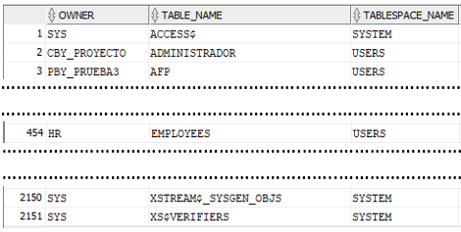
Creando y Usando Sinónimos
Ejemplo
Conectado como SYS:
Conectado como HR:
1
GRANT SELECT ON dba_tables TO hr;
CREATE OR REPLACE PUBLIC SYNONYM syn_tablas_bd
FOR dba_tables;
2
3
SELECT *
FROM syn_tablas_bd
ORDER BY table_name;
Notes:
Creando y Usando Sinónimos
En el ejemplo que se presenta, el usuario SYS le otorga el privilegio de lectura sobre la vista dba_tables al usuario HR. La vista dba_tables es propia de la base de datos Oracle y obtiene información de todas las tablas que se encuentran creadas en la base de datos. Una vez otorgado el privilegio, se crea el sinónimo público syn_tablas_bd que accede a la vista dba_tables. Al ser un sinónimo público, cualquier usuario de la base de datos que tenga privilegio de lectura sobre la vista dba_tables, podrá usar el sinonimo sin problema.
Posteriormente el usuario HR obtendrá toda la información de las tablas usando el sinónimo público creado ordenada por el nombre de la tabla. El usuario HR puede usar el sinónimo syn_tables_bd porque posee el permiso para ver información de la vista dba_tables. Si no tuviera ese permiso no podría usar el sinónimo aun siendo público.

Slide 36
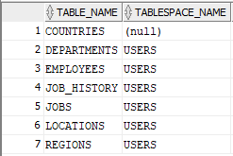
Creando y Usando Sinónimos
Ejemplo
Conectado como SYS:
Conectado como HR:
1
CREATE OR REPLACE PUBLIC SYNONYM syn_tablas_bd
FOR user_tables;
SELECT *
FROM syn_tablas_bd
ORDER BY table_name;
2
Notes:
Creando y Usando Sinónimos
En el ejemplo, el usuario SYS vuelve a crear el sinónimo público syn_tablas_bd pero ahora accediendo a la vista user_tables. Esta vista es propia de Oracle y permite mostrar sólo las tablas que pertenecen al usuario que consulta la información, es decir al usuario con el que se conectó a la base de datos.
Después el usuario HR vuelve a usar el sinónimo para obtener información de las tablas, pero la sentencia ahora sólo retorna las tablas que son propias de HR porque el sinónimo ahora sólo accede a la vista user_tables.

Slide 37
Creando y Usando Sinónimos
Ejemplo:
Conectado como SYS:
Conectado como HR:
1
CREATE OR REPLACE SYNONYM hr.syn_tablas_bd
FOR dba_tables;
SELECT *
FROM syn_tablas_bd
ORDER BY table_name;
2
Notes:
Creando y Usando Sinónimos
El usuario SYS creo el sinónimo privado syn_tablas_bd en el esquema HR. Este sinónimo accede a la vista dba_tables es decir, a la vista que muestra la información de todas las tablas creadas en la base de datos. Ahora entonces, existe un sinónimo público y uno privado con el mismo nombre y el usuario HR puede usar ambos.
Cuando esto sucede, el sinónimo privado tiene prioridad sobre el sinónimo público. Por esta razón es que al estar conectado como HR se obtienen la información de todas las tablas creadas en la base de datos y no sólo de las tablas de las cuales él es el dueño.
El sinónimo privado sólo lo puede usar el usuario dueño del esquema en donde se creó el sinónimo.

Slide 38
Eliminando Sinónimos
Sintaxis:
Ejemplo:
DROP [PUBLIC] SYNONYM [esquema.] nombre_sinónimo;
DROP SYNONYM hr. syn_deptos;
DROP PUBLIC SYNONYM syn_tablas_bd;
Notes:
Eliminando Sinónimos
En la sintaxis:
PUBLIC: se debe especificar si el sinónimo a eliminar en un sinónimo público. No se puede especificar el esquema si se especifica PUBLIC.
esquema: especifica el esquema que contiene el sinónimo privado a eliminar. Si se omite el esquema, Oracle asume que el sinónimo se encuentra en el esquema del usuario con el está conectado.
nombre_sinónimo: es el sinónimo que se desea eliminar.
El primer ejemplo elimina el sinónimo privado syn_deptos del esquema HR.
En el segundo ejemplo se elimina el sinónimo público syn_tablas_bd
Al eliminar un sinónimo, los privilegios asignados sobre los objetos referenciados por el sinónimo no se eliminan. Para esto, se debe revocar el privilegio otorgado al usuario (si corresponde) sobre el objeto referenciado por el sinónimo.

Slide 39
Resumen de la Clase
Se describieron las características de las Vistas.
Se explicó cómo crear una Vista.
Se explicó cómo poder efectuar sentencias DML usando una Vista.
Se describieron las características de las Secuencias.
Se explicó cómo crear y utilizar una Secuencia en sentencias DML.
Se explicaron las diferencias entre una Secuencia y una columna Auto-Incrementable.
Se describieron las características de un Sinónimo.
Se explicó cómo crear y usar sinónimos Públicos y Privados en sentencias SQL

